Slide 1
La Sharing Mobility all’Università degli Studi di Milano
Indagine sugli spostamenti e sulla mobilità condivisa nelle università italiane
Milano, 15/19 Settembre 2017
Dott.ssa Marialuisa De Francesco – Dott.ssa Silvia Spazzacampagna
Divisione Sistemi Informativi

Slide 2
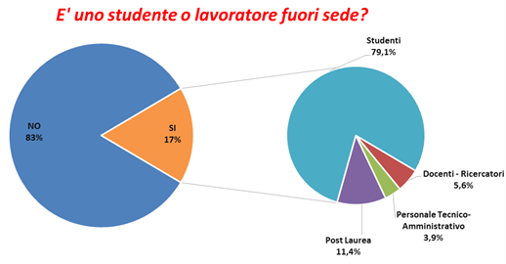
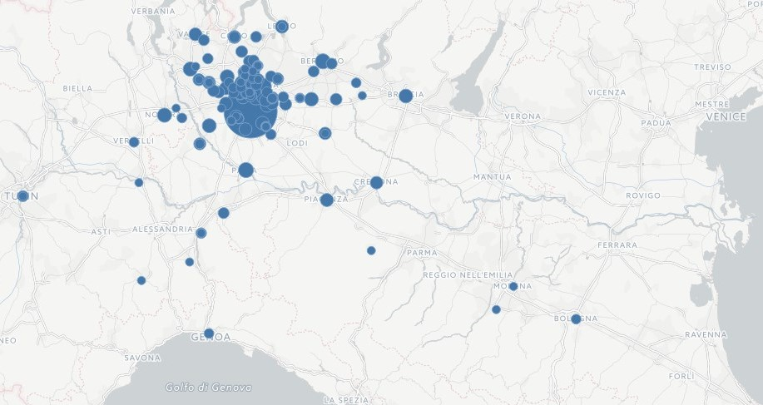
Caratteristiche del campione
Studenti: iscritti ai corsi di laurea triennale, specialistica/magistrale e a ciclo unico (71%);
Post-Laurea: studenti dei corsi di specializzazione, master di I e II livello, dottorandi, assegnisti di ricerca, borsisti di ricerca e collaboratori di ricerca (7%);
Docenti-Ricercatori: Professori di I e II livello, a contratto e ricercatori A e B (9%);
PTA: personale tecnico-amministrativo e collaboratori esperti linguistici (13%).
Distribuzione geografica intervistati in relazione alla loro abitazione
il 59% abita nell’area della Città metropolitana di Milano,
l’8% proviene dalla Provincia di Monza-Brianza,
il 6,2% dalla provincia di Bergamo
e il 6% da quella di Varese.

Slide 3
Mobilità quotidiana (1)
l’89% degli studenti dei corsi di laurea si spostano per motivi di studio dai 3 ai 5 giorni nella settimana durante il periodo delle lezioni; nei soli periodi di esami o senza lezioni, tali studenti raggiungono l’Università con minor frequenza, in media 1-2 giorni alla settimana;
l’84% degli studenti post-laurea frequentano l’Università dai 3 ai 5 giorni nel periodo di lezioni, mentre nel periodo senza lezioni il 12% di essi si sposta meno di 1 giorno a settimana e il 68,6% continua a frequentare l’Università per più di 5 giorni a settimana;
Il personale docente-ricercatore ed il personale tecnico-amministrativo raggiungono il luogo di lavoro prevalentemente tutti i giorni.

Slide 4
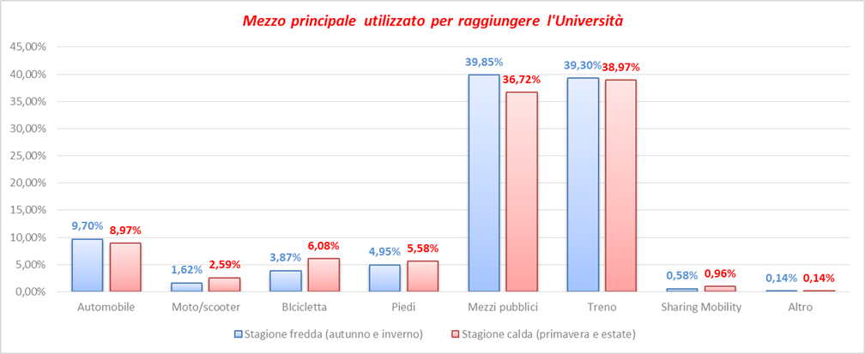
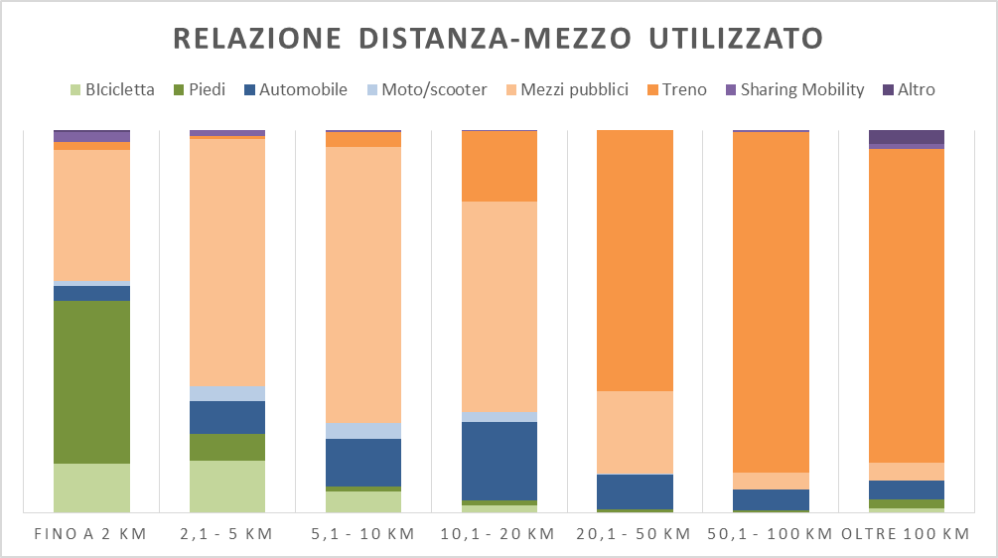
Mobilità quotidiana (2)
Non sussistono marcate differenze nella scelta del mezzo principale per recarsi all’Università nella stagione fredda e calda:
Servizio pubblico (79,14%) → Mezzo prevalente;
Mezzi privati (11%): automobile (9,7%) + moto/scooter (1,6%) nella stagione fredda. Minore utilizzo dell’automobile a favore dell’uso di moto/scooter nella stagione calda;
Mediamente il 10% si reca all’Università a piedi o in bicicletta, soprattutto nella stagione calda.
Sharing Mobility: Solo lo 0,58% utilizza nella stagione fredda, e 1% nella stagione calda. I principali fruitori sono il personale docente-ricercatore e gli iscritti ali postlaurea.
Dati in linea con quanto emerso anche a livello nazionale.
mobilità dolce (piedi e bicicletta) → piccole distanze (fino a 2 km) ;
mezzo pubblico → da 5km a 10 km;
mezzo pubblico, privato, treno → 10-20 km;
Treno → oltre 20km
Sharing Mobility → brevi distanze (fino a 5km) o lunghe distanze (oltre i 50km).

Slide 5
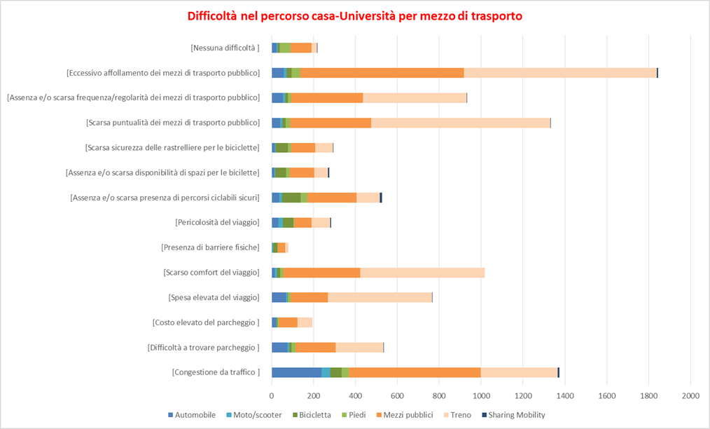
Tempi di spostamento e difficoltà sul percorso
Tempo medio per raggiungere la sede di studio/lavoro : 1 h (media nazionale 1h e 40 min);
Tragitto di andata: l’8% degli intervistati effettua una sosta (accompagnare figli o altre persone);
Tragitto di ritorno: il 24% effettua una sosta (acquisti e commissioni, accompagnare figli, attività del tempo libero);
Fattori sociodemografici: in particolare il genere, l’età e la condizione socio-professionale.

Slide 6
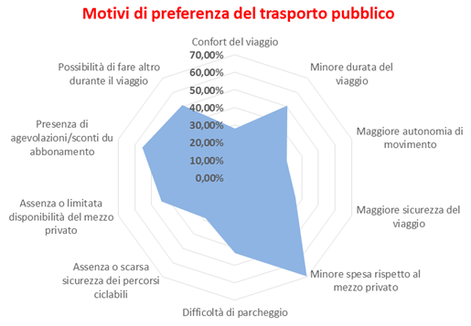
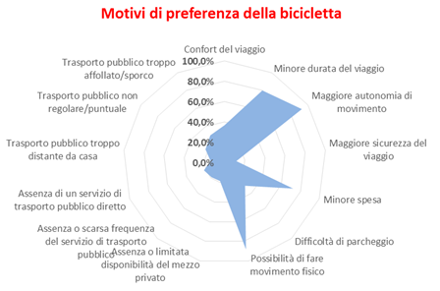
Motivi di preferenza per tipologia di mezzo

Slide 7
Sharing mobility (1)
Ha mai sentito parlare di servizi di mobilità condivisa? (%SI)
Studenti | Post Laurea | Docenti-Ricercatori | PTA | Totale
59,4% | 6,7% | 8,9% | 11,5% | 86,5%
Condivisione viaggio con:
familiari/parenti (57%)
i colleghi/altri studenti dell’Ateneo (34%)

Slide 8
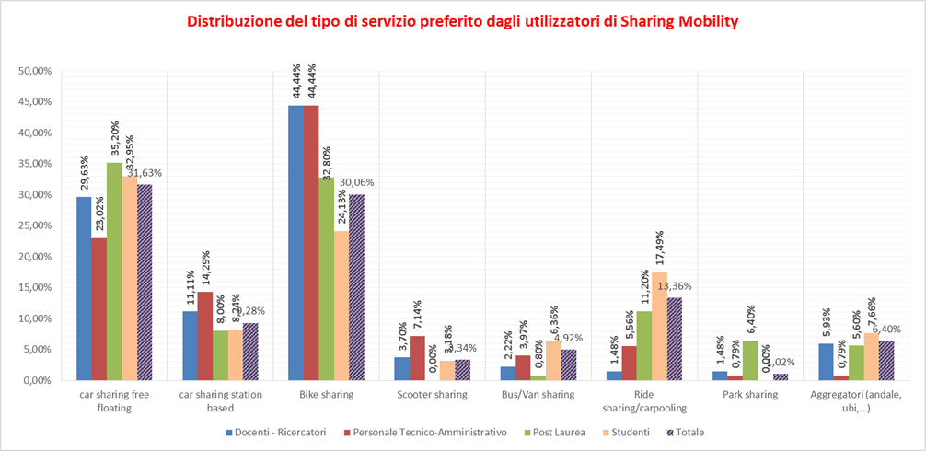
Sharing mobility (2)
Aspetti “molto importanti” dei servizi di mobilità condivisa
Convenienza economica (56%)
Rispetto dell’ambiente (39%)
Non pagare il parcheggio (34%)
Non pagare per mantenimento (31%)
Aspetti “molto negativi” dei servizi di mobilità condivisa
Presenza di pochi mezzi e/o non sempre disponibili (40%)
Limitata adeguatezza dei servizi rispetto alle mie necessità di spostamento (34%)
Prezzi alti (30%)

Slide 9
Soddisfazione
Mediamente gli utenti si dichiarano soddisfatti nel raggiungere il luogo di lavoro/studio, anche se la soddisfazione media supera di poco la sufficienza;
La categoria ”meno soddisfatta” risulta quella costituita dagli studenti.

Slide 10
Grazie per l’attenzione.
Dott.ssa Marialuisa De Francesco
Dott.ssa Silvia Spazzacampagna
Divisione Sistemi Informativi

